Slide 1
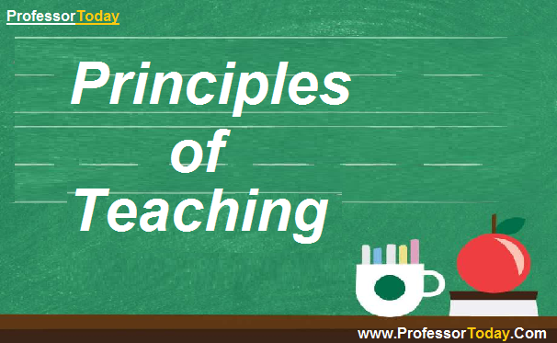
13. 教導的原則(1)
DVD Session 5-1

Slide 2
在學習教導之前，我們要先學習如何溝通；溝通的態度和口氣有時候比溝通的內容還更重要！

Slide 3
教導的範圍
生活技能
品德操守
知識知訊
體能運動
人際關係
宗教信仰

Slide 4
教導的方式
威脅式－改變行為
賄賂式－改變行為
鼓勵式－改變行為，改變內心
示範式－改變行為，改變內心
遵守父母的命令
行動－正面回應
限制－負面懲罰

Slide 5
“你們作兒女的，要凡事聽從父母，因為這是主所喜悅的。 你們作父親的，不要惹兒女的氣，恐怕他們失了志氣。”(歌羅西書 3:20-21)
教導的提醒🔔
言出必行
無言的教導 vs 言語的教導
命令 vs 請求
5分鐘警告⚠️

Slide 6
討論時間
上週作業分享
分享你們家中教導的方式，教導的範圍。有什麼挑戰和建議！

Slide 7
本週作業
練習5分鐘警告式的指示
閲讀學員手册第十課－＂指導的原則＂

Slide 8
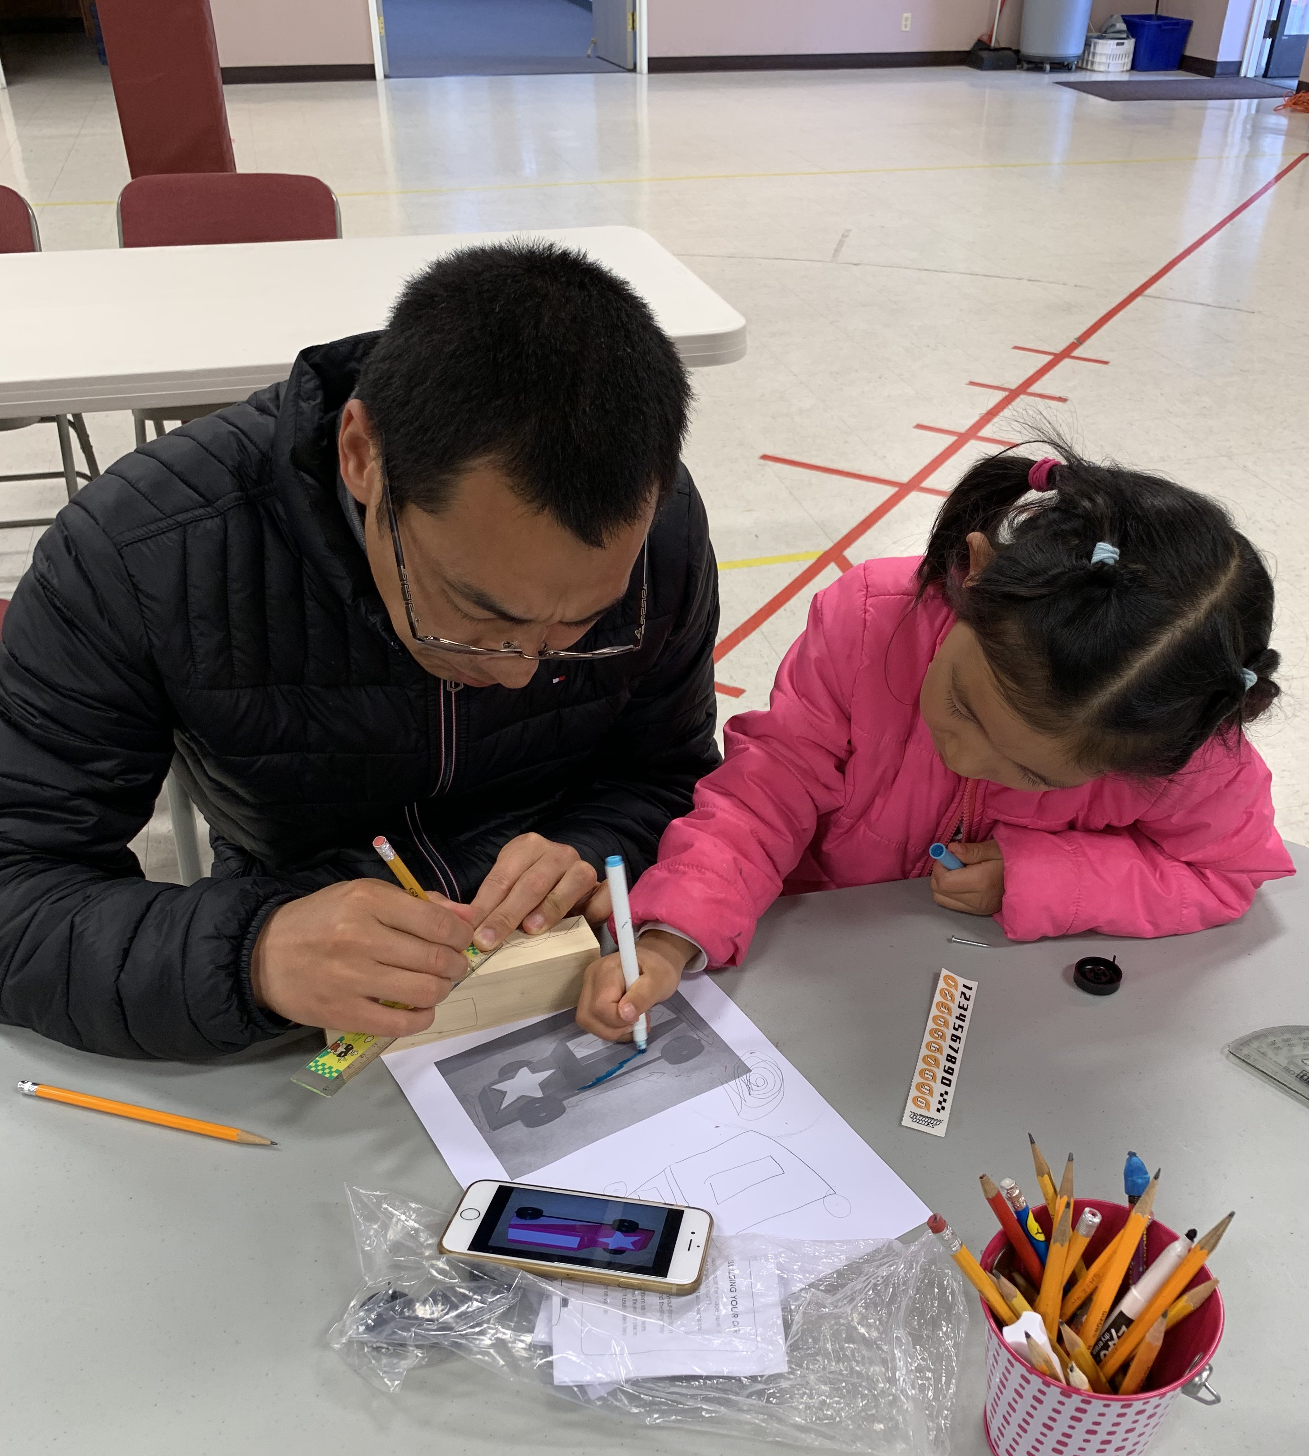
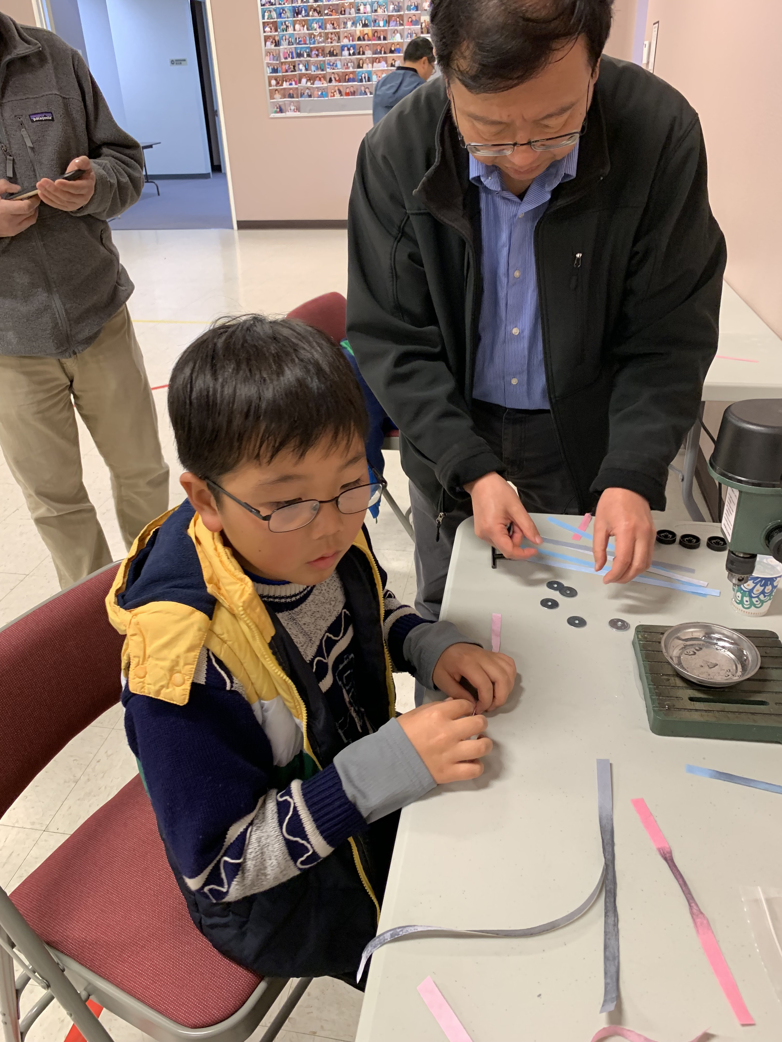
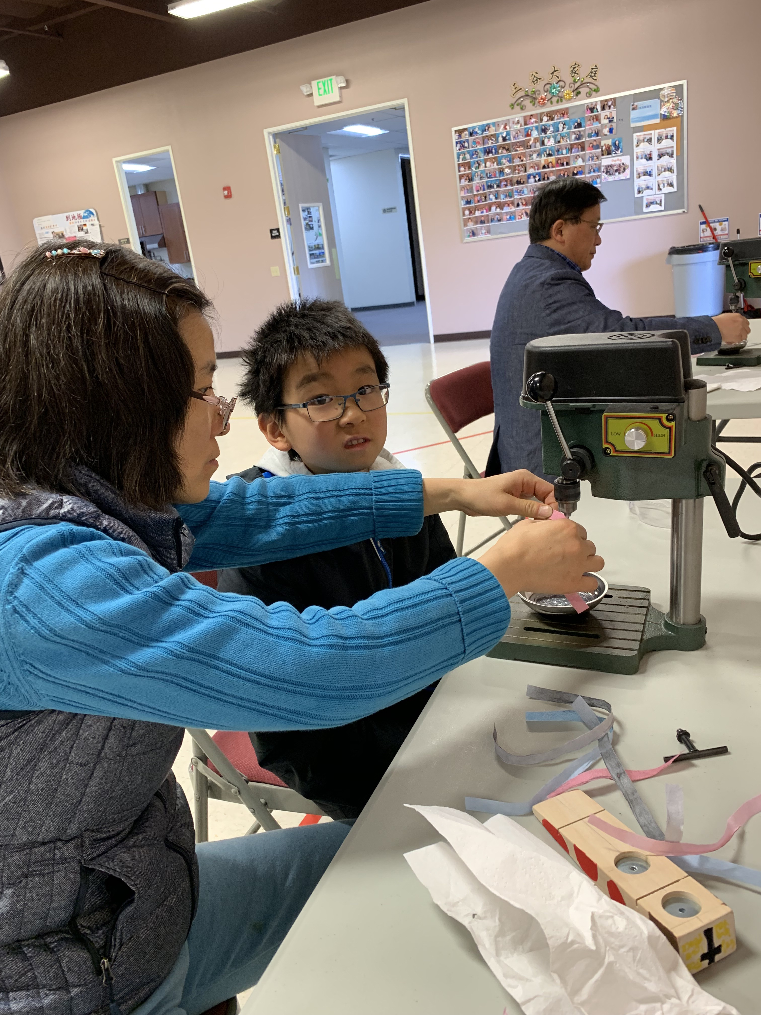
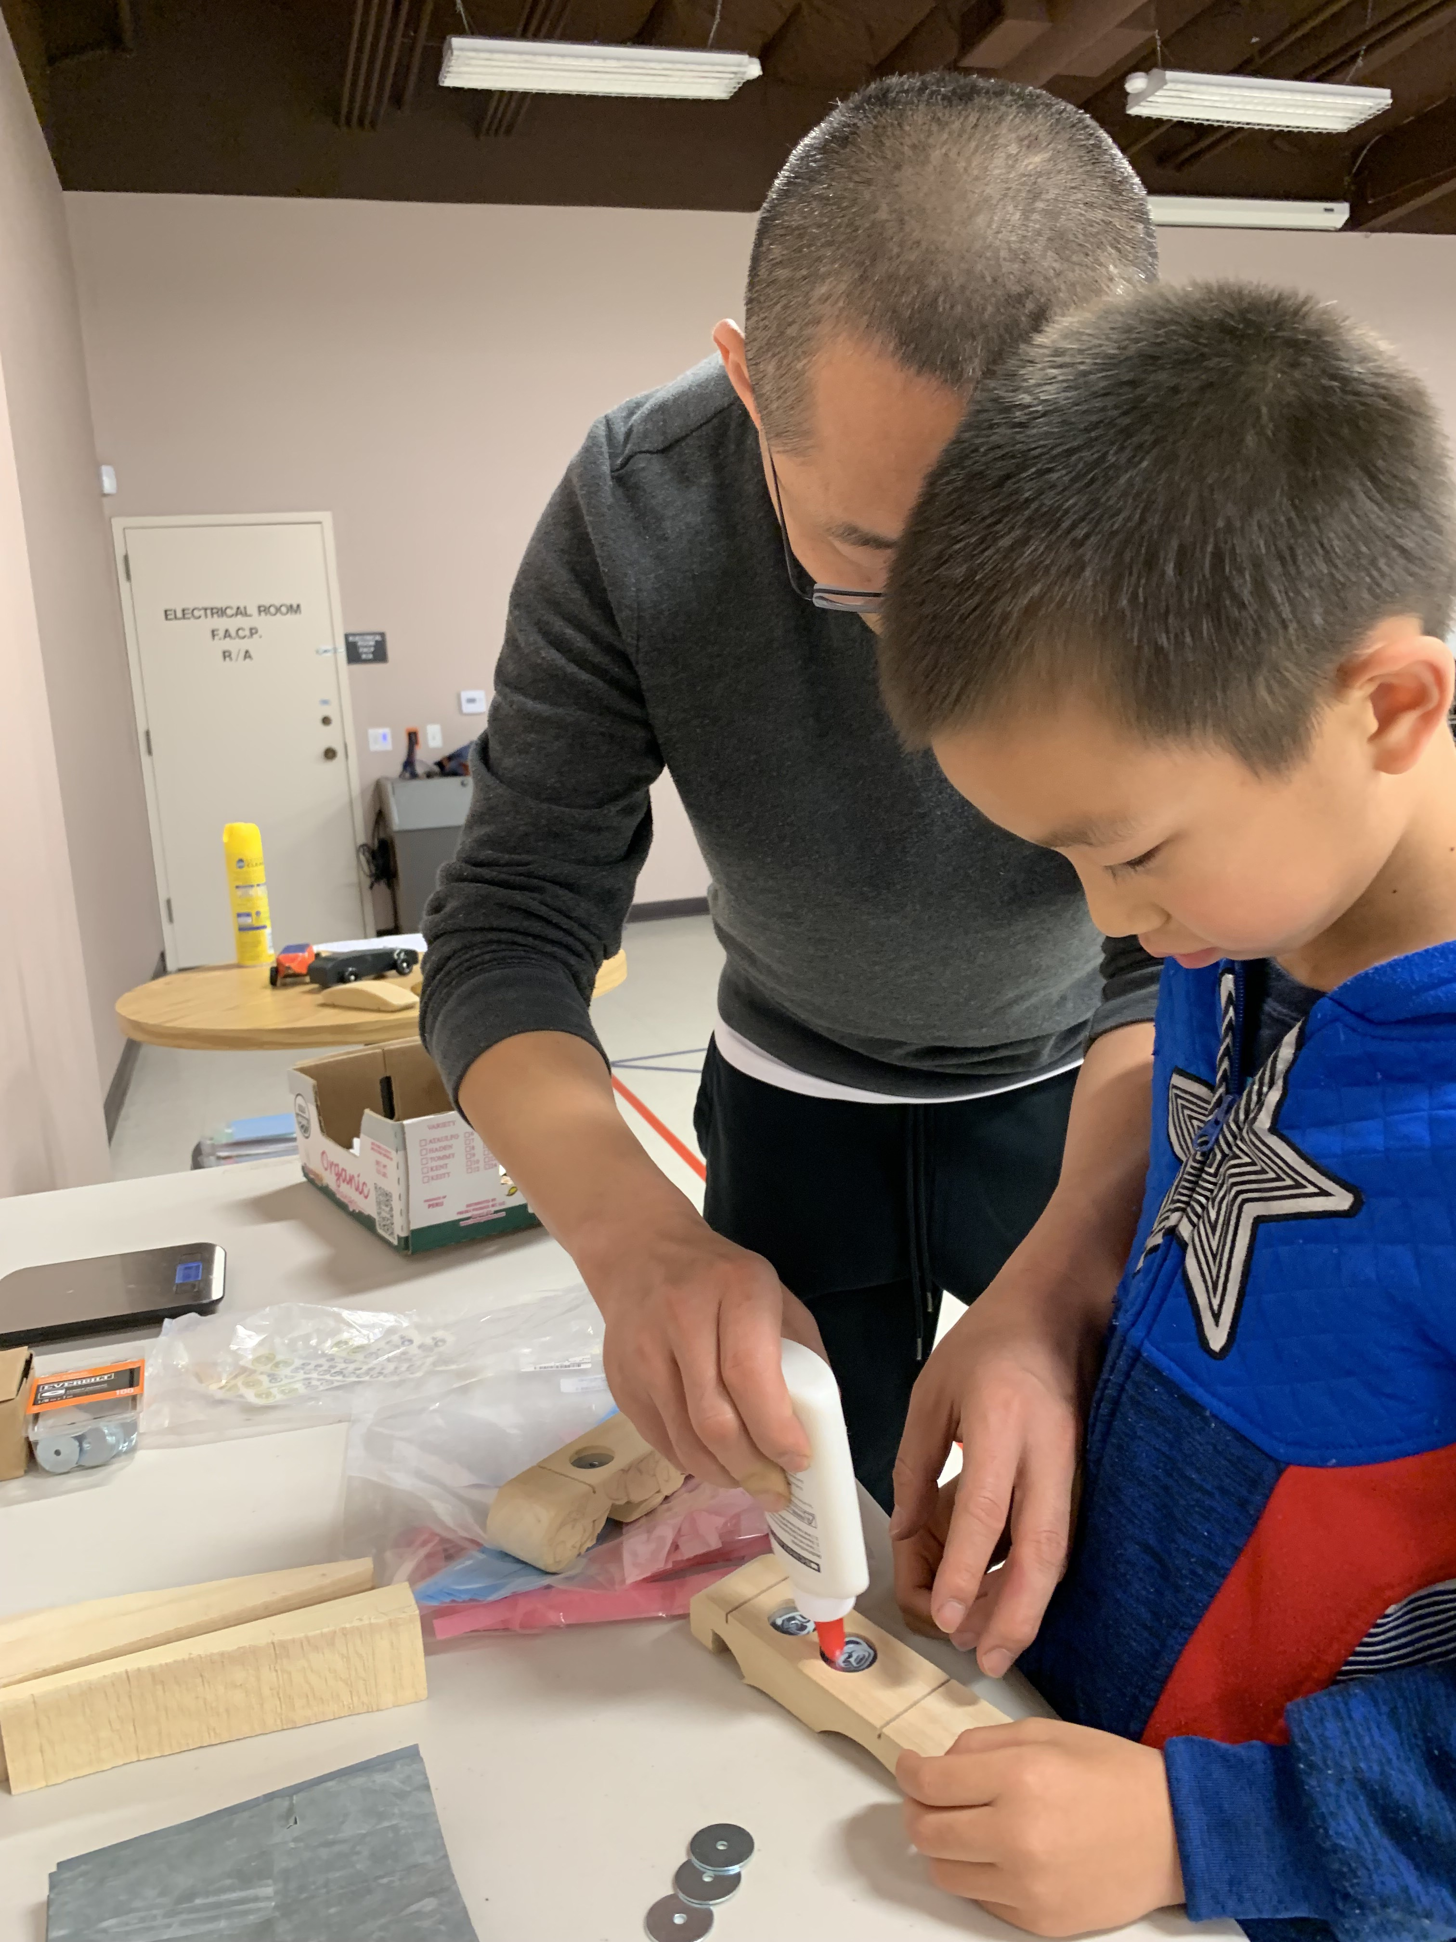
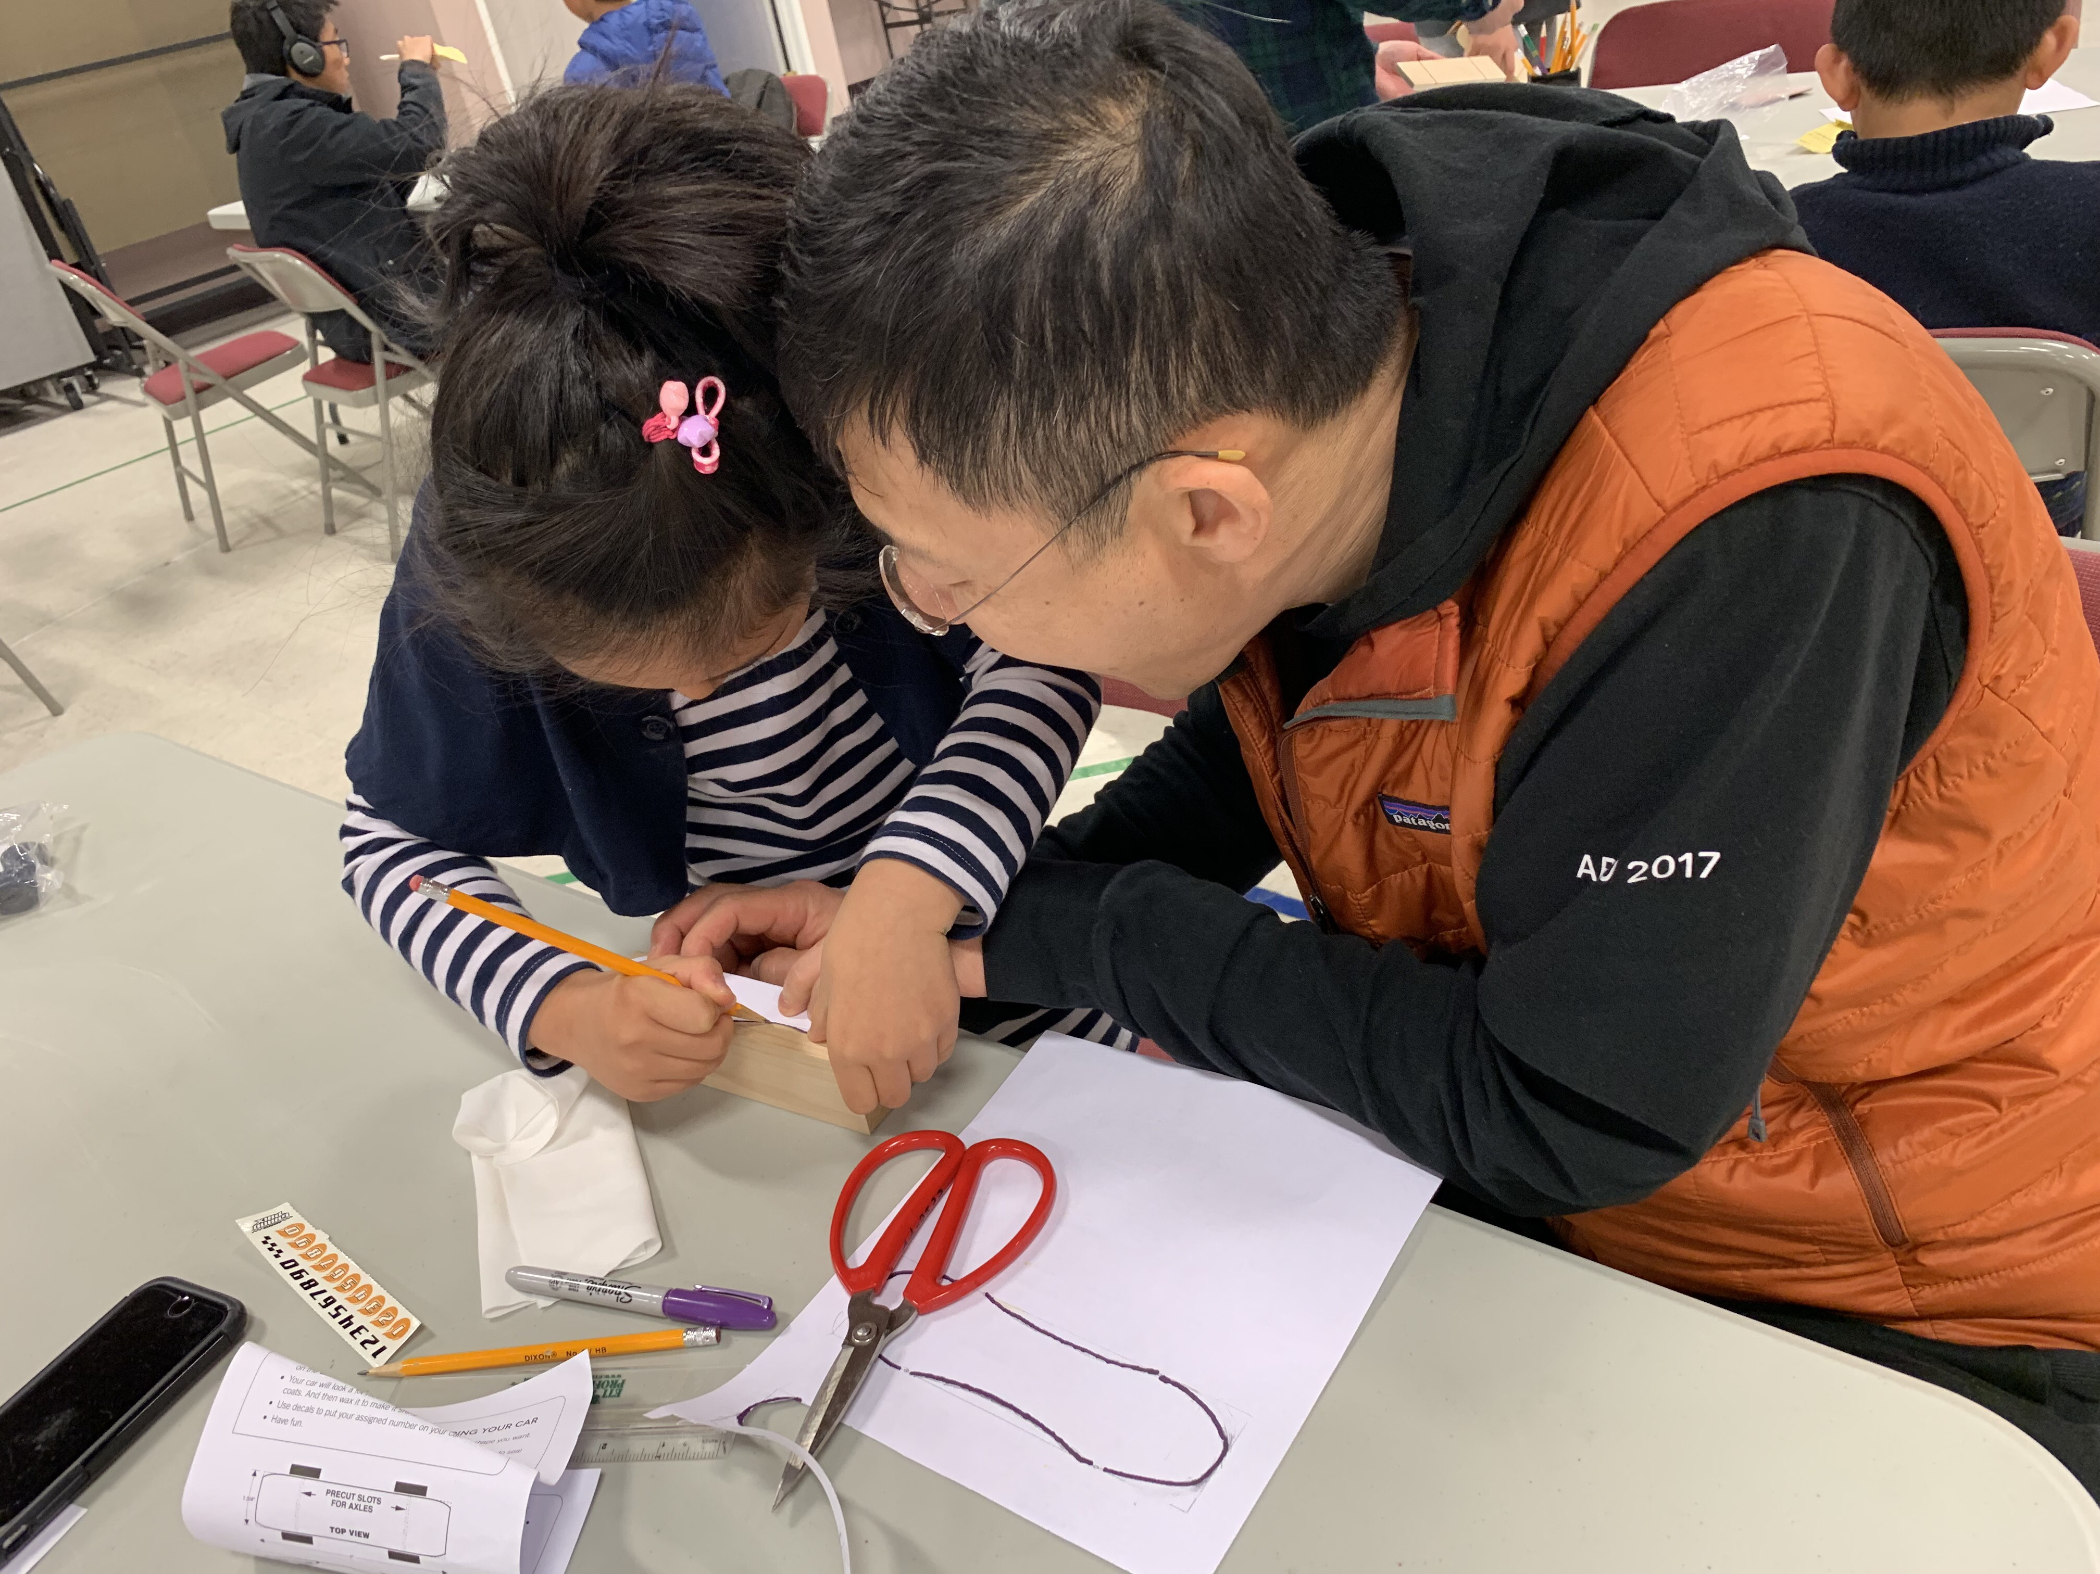
你看到父母親教導什麼？
「 以色列 啊，你要聽！耶和華－我們上帝是獨一的主。 你要盡心、盡性、盡力愛耶和華－你的上帝。 我今日所吩咐你的話都要記在心上， 也要殷勤教訓你的兒女。無論你坐在家裏，行在路上，躺下，起來，都要談論。－申命記 6:4-7

